Slide 1
Щодо проблем, які виникають при формуванні індивідуальних навчальних планів студентів

Slide 2
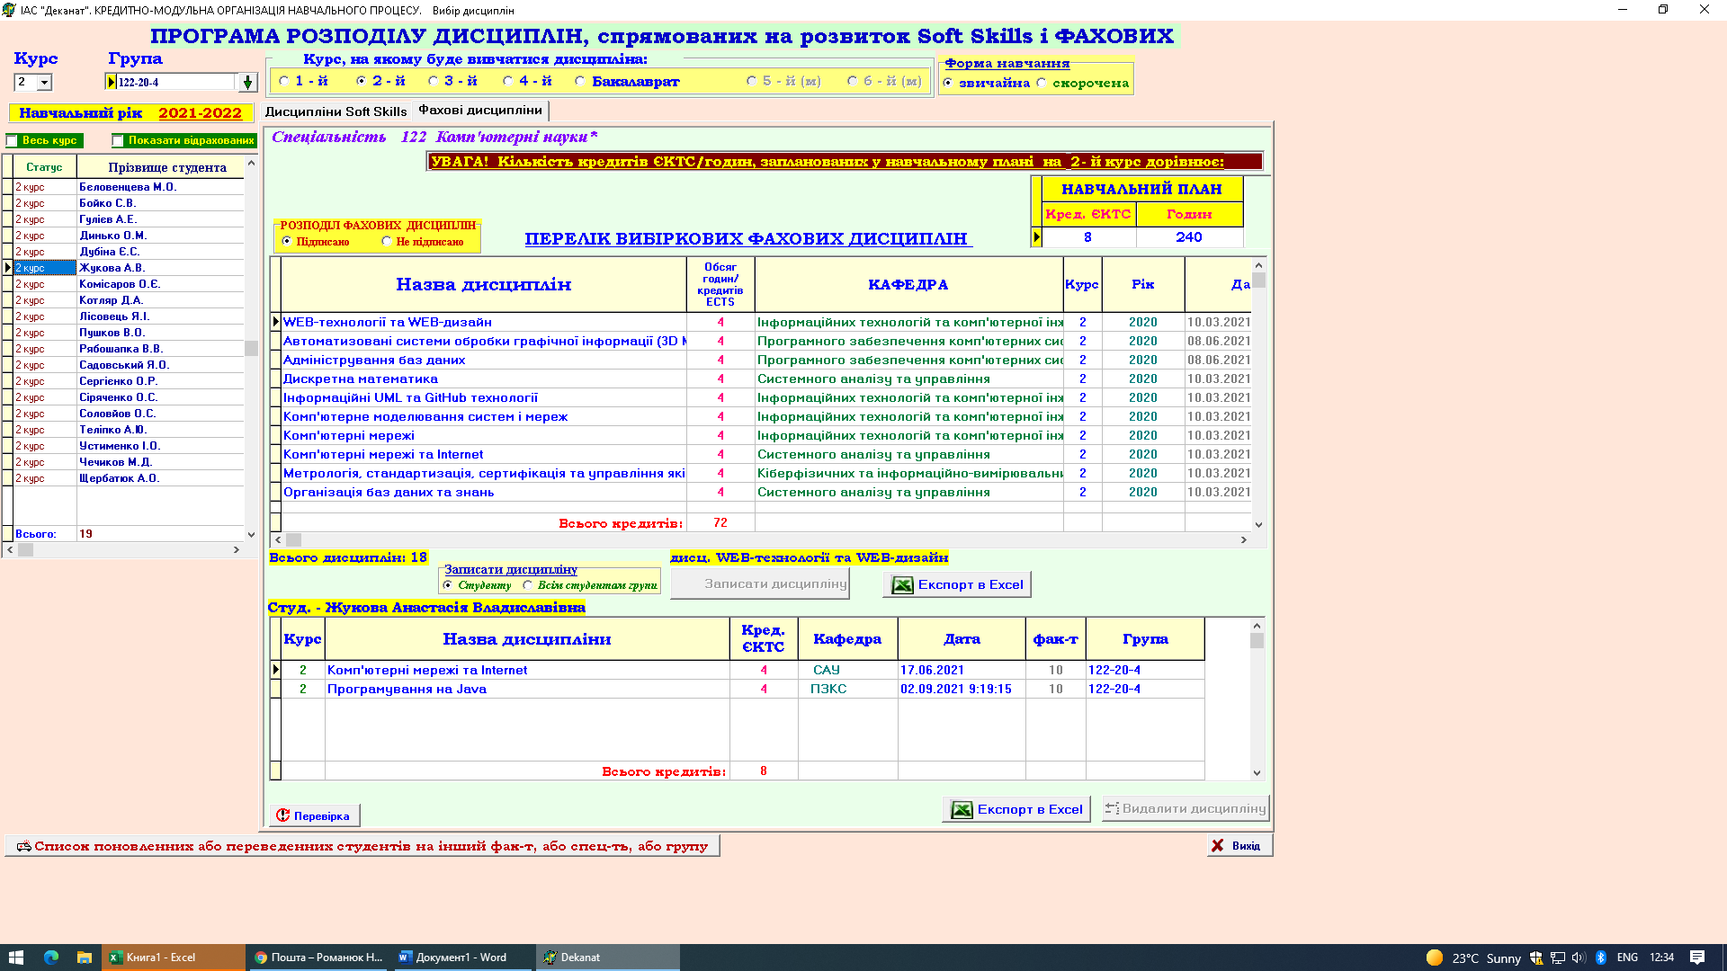
Переобрання студентами дисциплін після завершення терміну
1

Slide 3
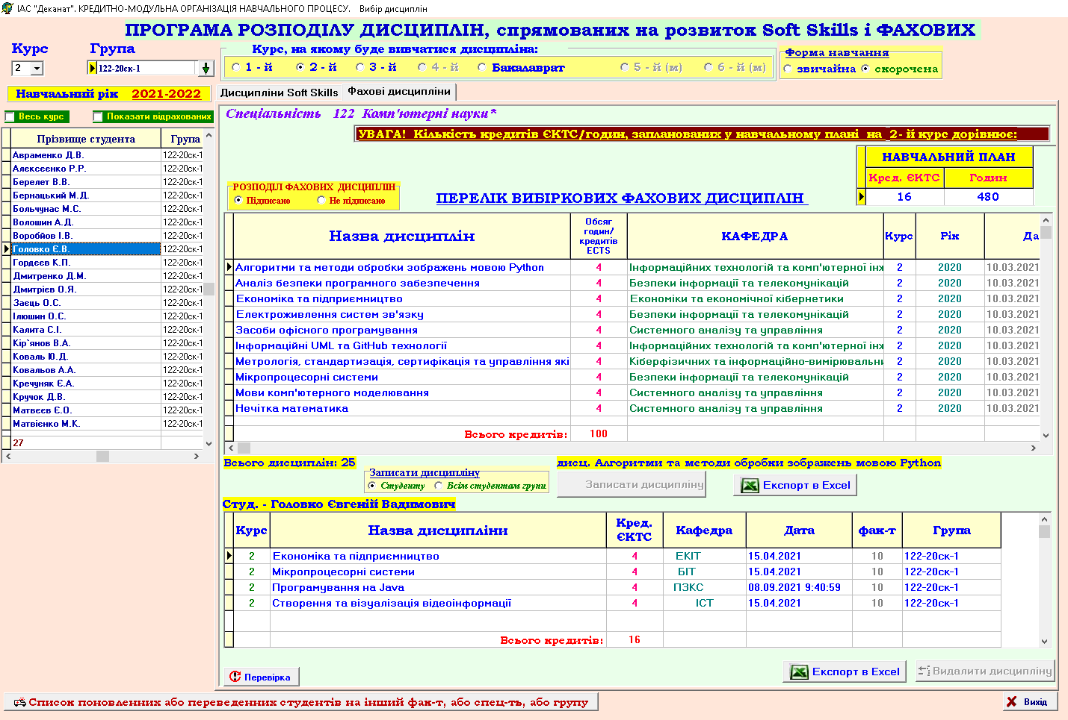
Переобрання деканатами дисциплін після завершення терміну

Slide 4
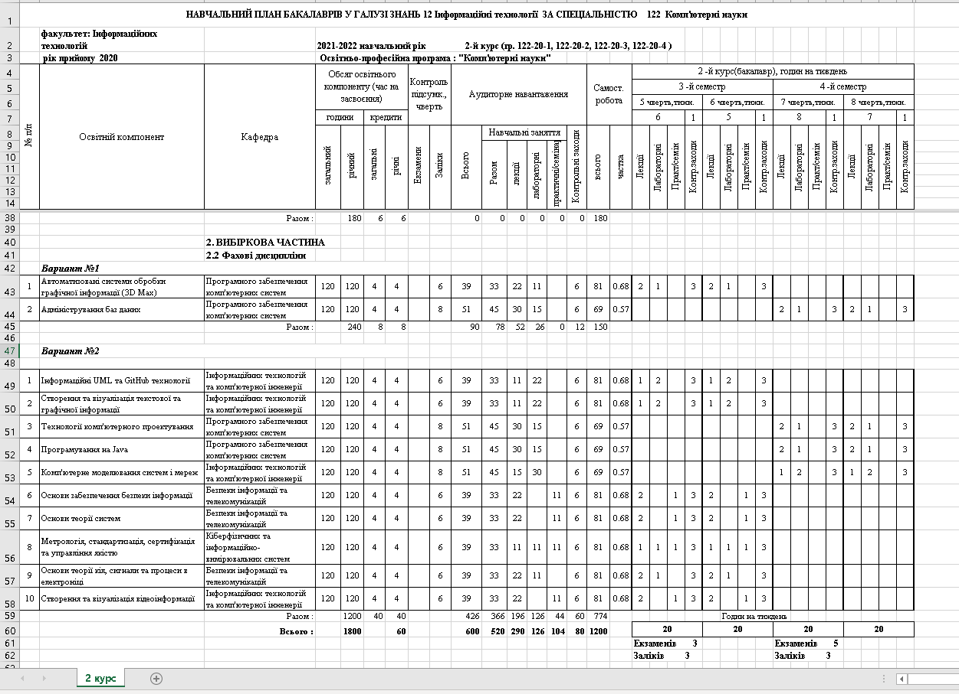
Переобрання студентами та деканатами дисциплін після завершення терміну призводить до відсутності дисципліни у навчальному плані
Дисципліна «Комп’ютерні мережі та Internet», що переобрана студенткою після завершення терміну, відсутня у навчальному плані групи
2

Slide 5
Річний навчальний план створюється також без дисциплін, що були переобрані після завершення термінів

Slide 6
Всі студенти, що переобрали дисципліни після створення річного навчального плану, не враховуються при визначенні загальної кількості студентів, що обрали дисципліну, а отже, не відображається у навчальному навантаженні викладачів.

Slide 7
Дисципліни, які відсутні у навчальному плані не з'являються у індивідуальному плані студента.
Це призводить до зменшення обсягу годин за річним індивідуальним планом студента.

Slide 8
Перевірка обраних вибіркових дисциплін
1. Сформувати перелік вибіркових фахових дисциплін за групою, використовуючи кнопку «ФАХОВІ дисципліни»

Slide 9
У отриманому переліку вибіркових фахових дисциплін за групою будуть зазначені всі обрані навчальні дисципліни та кількість студентів

Slide 10
2. Перевірити наявність обраних дисциплін у навчальному плані.
Якщо студенти переобрали дисципліну після формування навчального плану.

Slide 11
Якщо студенти обрали дисципліни у визначений термін, дисципліни у плані та переліку мають співпадати.

Slide 12
3. Обов'язково перевірити обсяг годин за курс у річному індивідуальному плані студента.

Slide 13
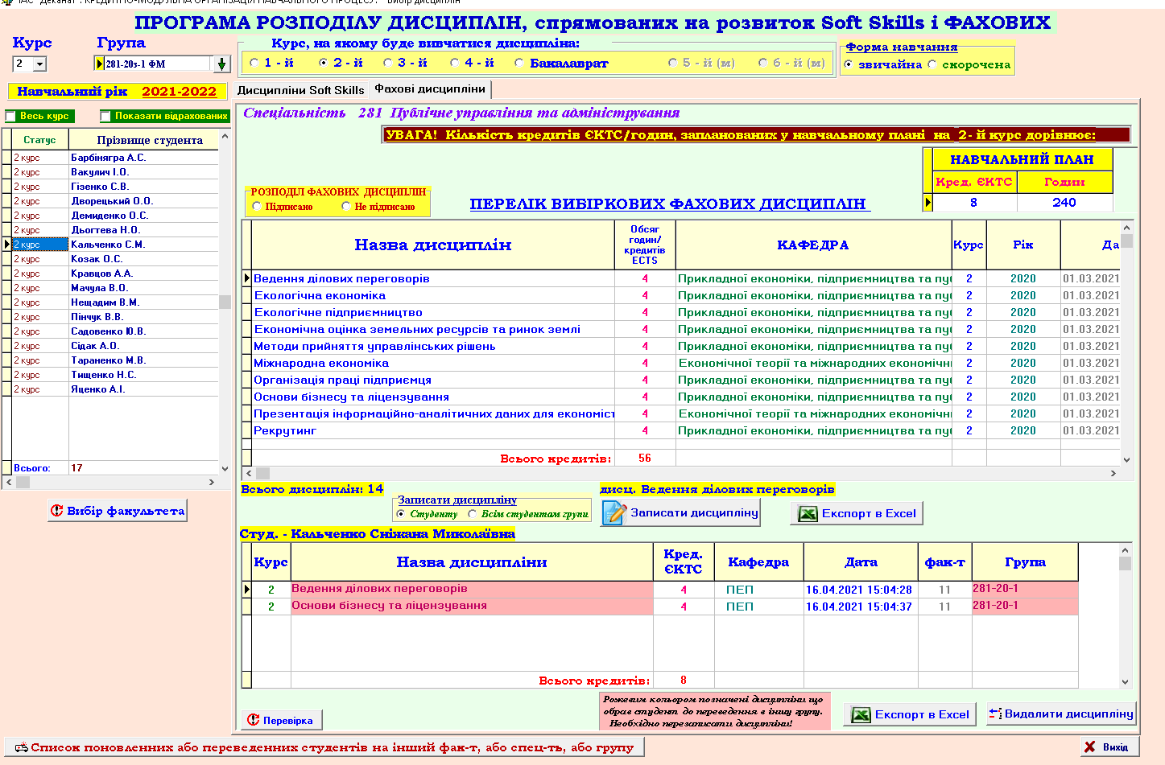
Переобрання дисциплін після зміни форми навчання або переведення з іншого факультету (групи)
Рожевим кольором виділені дисципліни, що обрали студенти до переведення.
Їх необхідно видалити та переобрати.

Slide 14
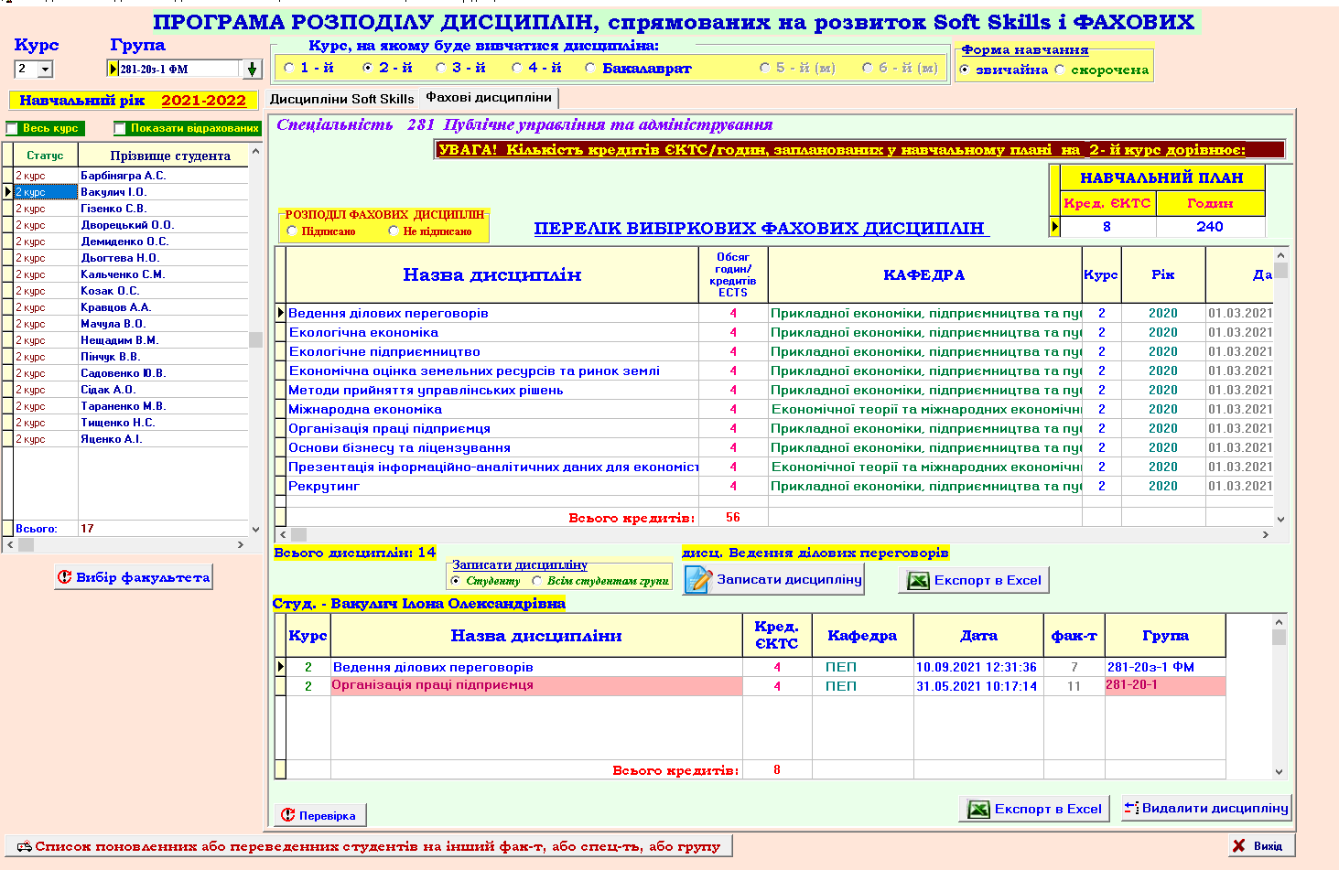
Переобрання дисциплін після зміни форми навчання або переведення з іншого факультету (групи)
Після переобрання дисципліни зникне рожевий колір та зміниться група.

Slide 15
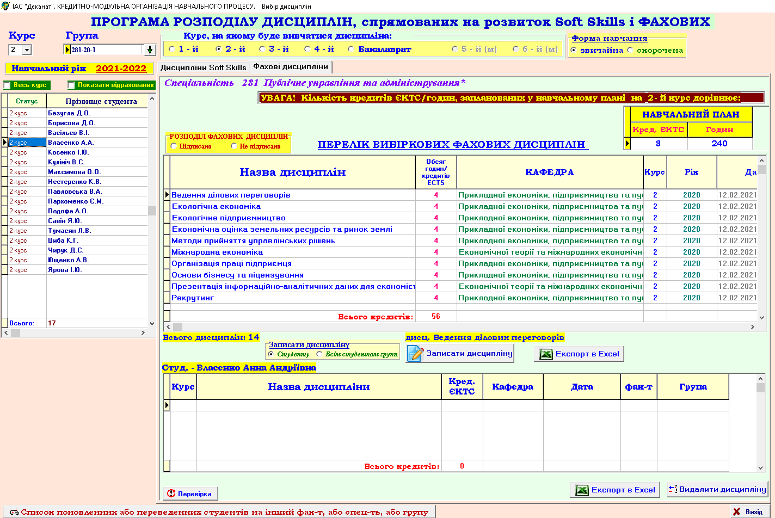
Обрання дисциплін студентами, які зараховані з інших ЗВО, або не обирали дисципліни за новою процедурою

Slide 16
Після всіх зазначених змін необхідно обов'язково сформувати знову річний навчальний план. І тільки після цього створювати індивідуальні навчальні плани студентів.

Slide 17
Хай Вам щастить!
Із запитаннями та побажаннями можна звертатися
до Навчально-методичного відділу (кімната 1/88) та за тел. 3-68.
15

